Slide 1
JLCPCBでPCBAを行う手順
KiCad7版
2024年1月31日

Slide 2
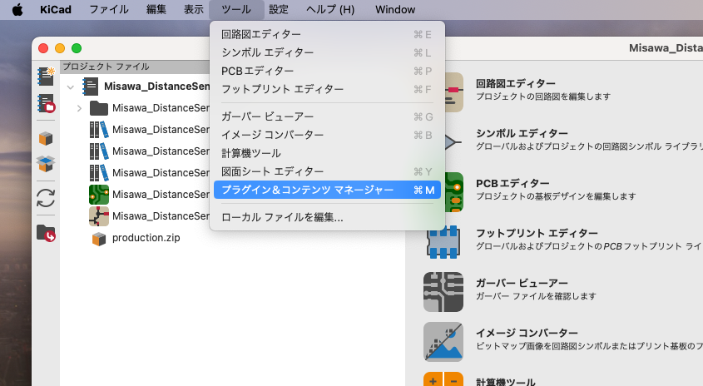
PCBA用データを作る
KiCadを起動する
“ツール” → “プラグイン&コンテンツマネージャー” を選択する

Slide 3
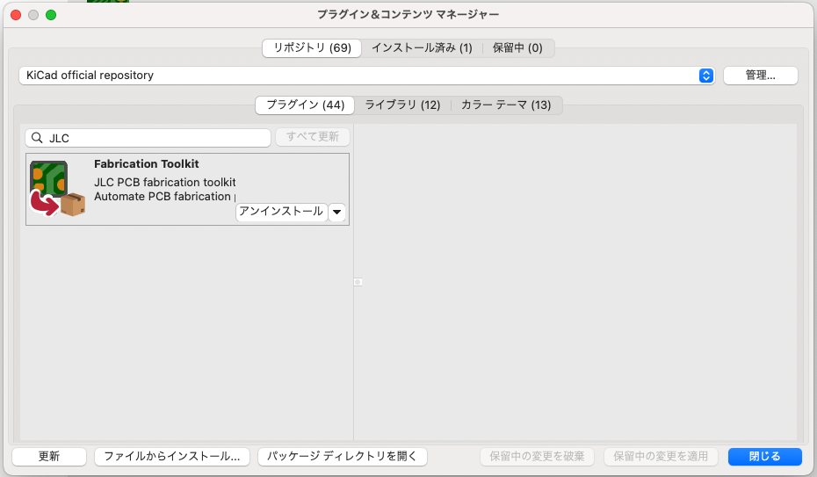
PCBA用データを作る
“プラグイン&コンテンツマネージャー” の “プラグイン” タブのフィルタ欄に”JLC”と入力し、 ”Fablication Toolkit" プラグインをインストールする
①最初はここが「インストール」なのでクリックする
②[保留中に変更を適用]が有効になるのでクリックしてプラグインのインストールを適用する
③[閉じる]をクリックしてダイアログを閉じる

Slide 4
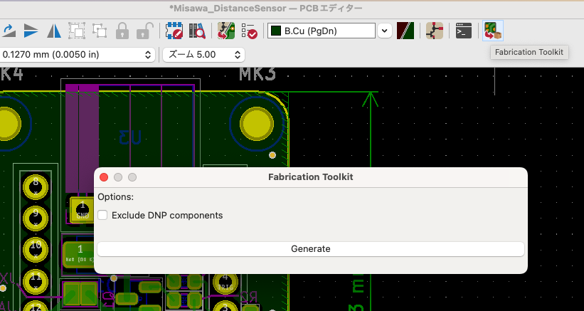
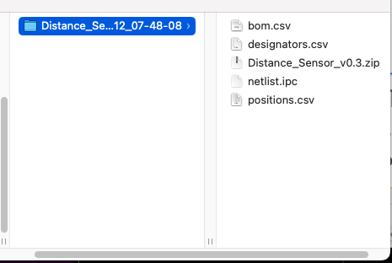
PCBA用データを作る
“PCBエディタ” を起動して右上の ”Fablication Toolkit" ボタンをクリックし、ダイアログの [Generate]ボタンをクリックするとプロジェクト下の “production” ディレクトリにGarber、BOM、CPLが出力される。
BOM
Gerber
①未実装部品(DNP)を除外するときは
ここにチェックを入れる
CPL
②[Generate]をクリックして
データを生成する

Slide 5
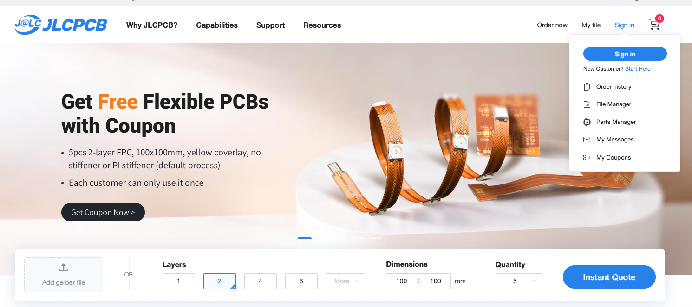
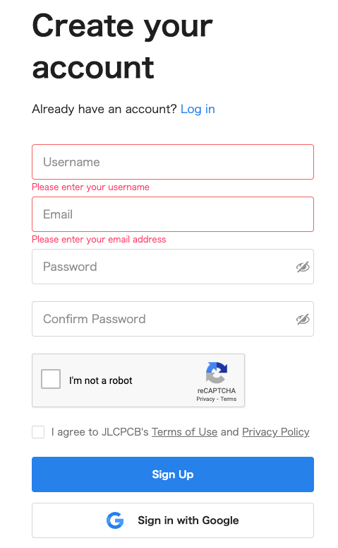
JLCPCBにPCBのガーバーデータを登録する
JLCPCBのホームページ (https://jlcpcb.com/) にアクセスし”Sign in”する。
アカウントがない場合はボタンの下の”Start Here”から新規作成する。
アカウントの新規作成画面
アカウントがある場合
アカウントを新規作成する場合

Slide 6
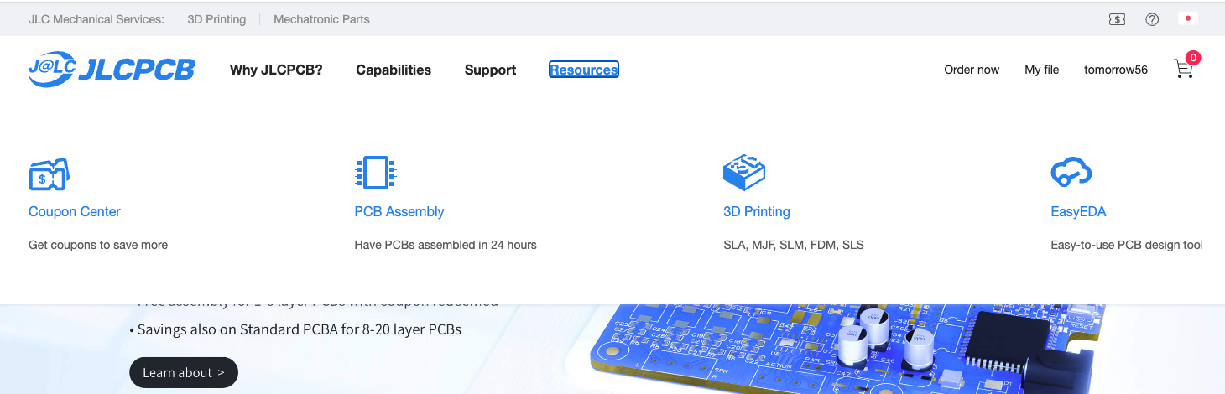
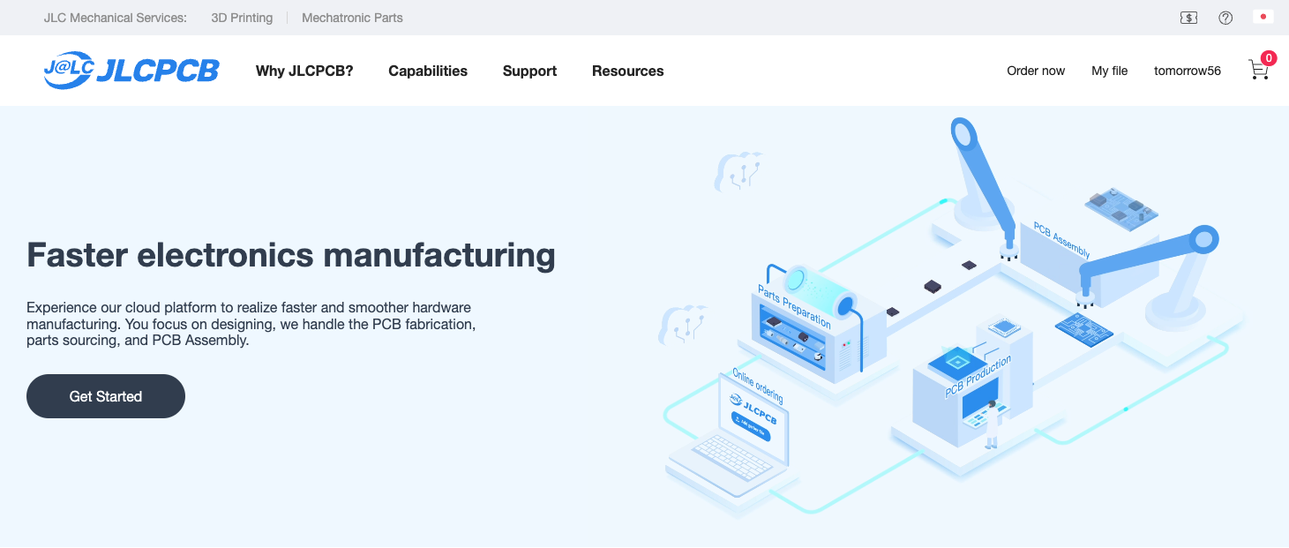
JLCPCBにPCBのガーバーデータを登録する
トップページの[Resources]→[PCB Assembly]を選択、次の画面で[Get Started]を選択
①Resourceをクリック
②PCB Assemblyをクリック
③Get Startedをクリック

Slide 7
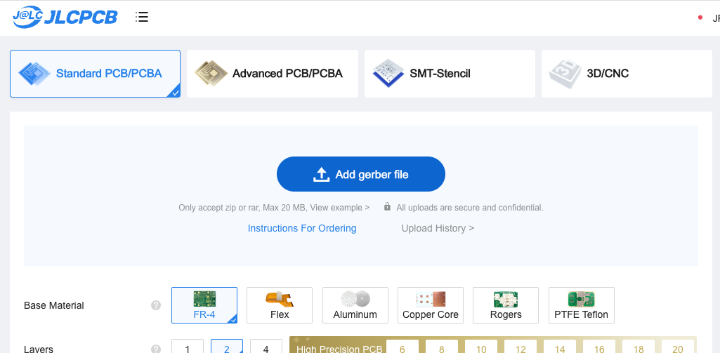
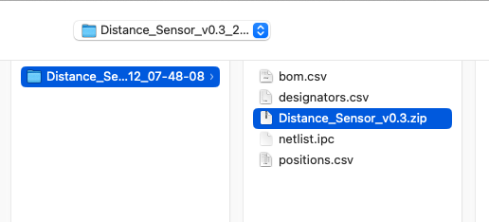
JLCPCBにPCBのガーバーデータを登録する
[Add gerber file]をクリックし、zipで圧縮したGerberデータをアップロード
②KiCadで出力したGerberファイルをアップロード
①Add gerber fileをクリック

Slide 8
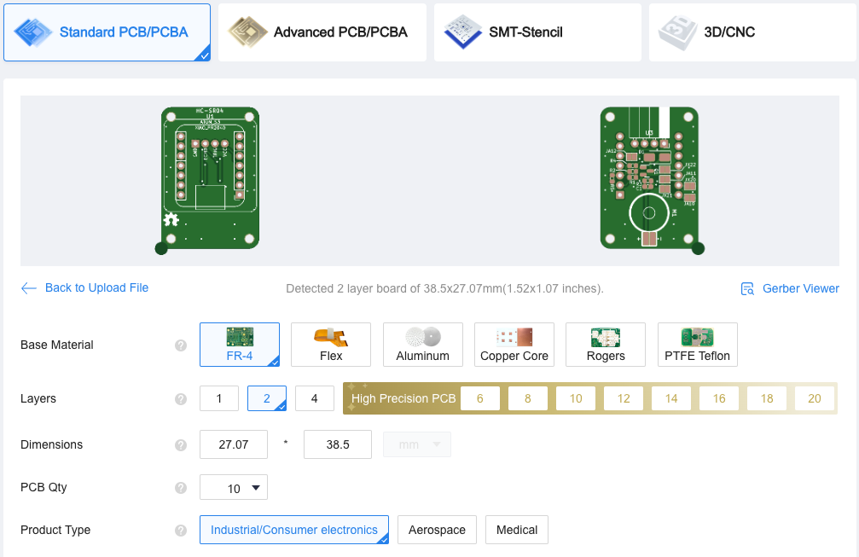
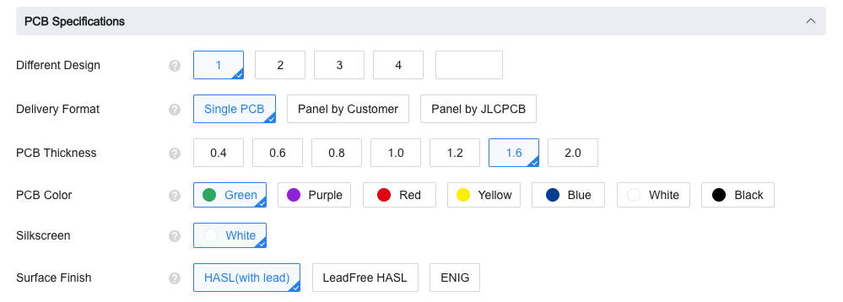
JLCPCBにPCBのガーバーデータを登録する
Gerberデータが正常にアップロードできたらPCBデータが表示されるので、基板作成に必要なデータを入力する(通常はPCB Qty, PCB Thickness, PCB Color程度）

Slide 9
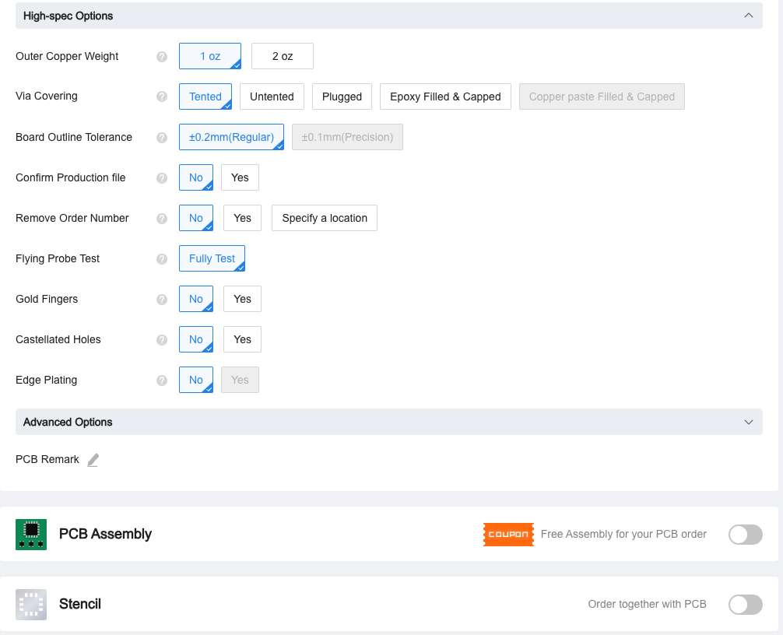
JLCPCBにPCBのガーバーデータを登録する
必要に応じてHigh-Spec Optionsを変更する。(通常は標準のまま)
PCBデータの入力が終わったら”PCB Assembly”の右横のスイッチをONにする。
PCB AssemblyをONにする

Slide 10
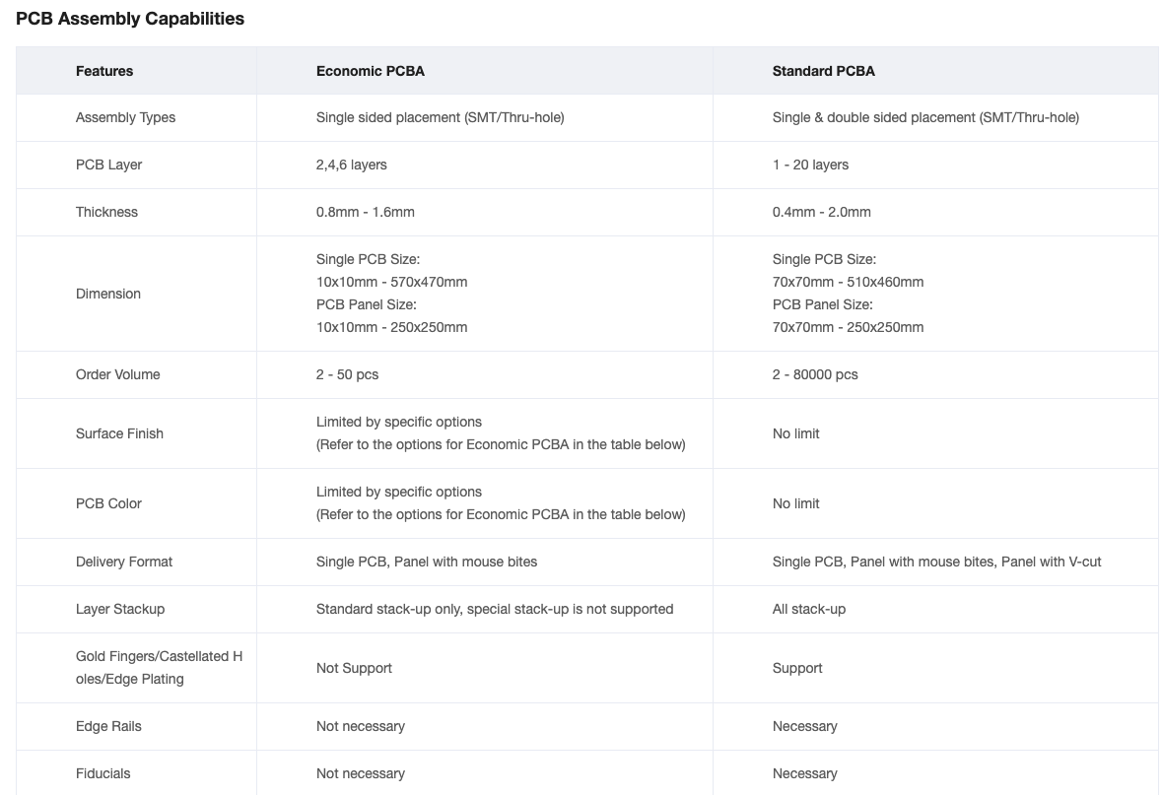
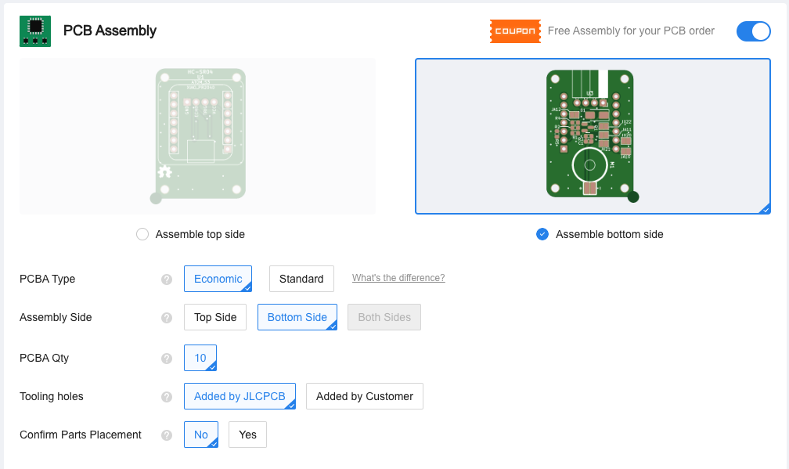
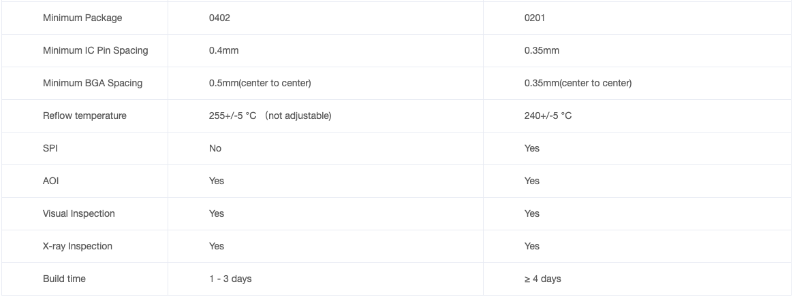
PCBAの設定をする
“PCB Assembly”で実装面を選択する。以下を参考に各種設定を行う。
PCBA Typeの違いはここで確認できる。特に理由がなければEconomyを選択
実装の基準穴をおまかせにするか、自分で指定するかを選択
実装部品の位置情報をJLCPCBで確認してもらうかを選択

Slide 11
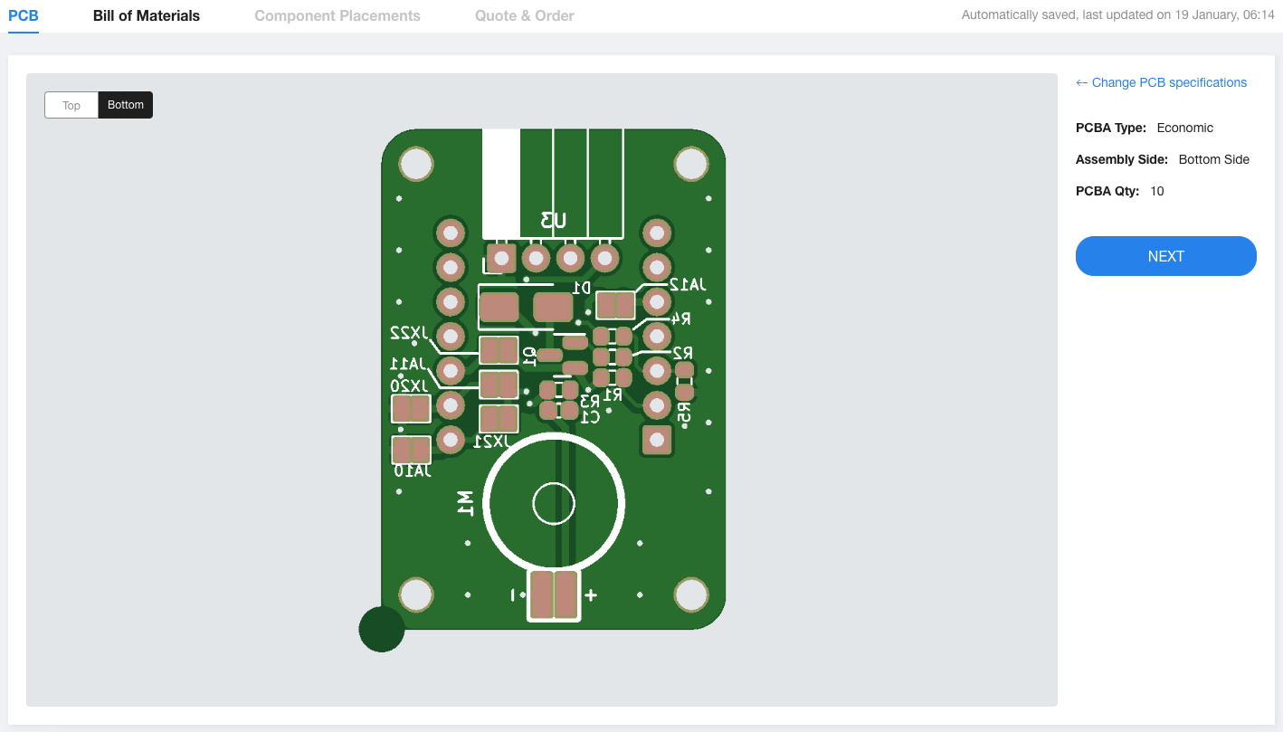
PCBAの設定をする
PCBの実装面のイメージを確認して[NEXT]をクリックする。

Slide 12
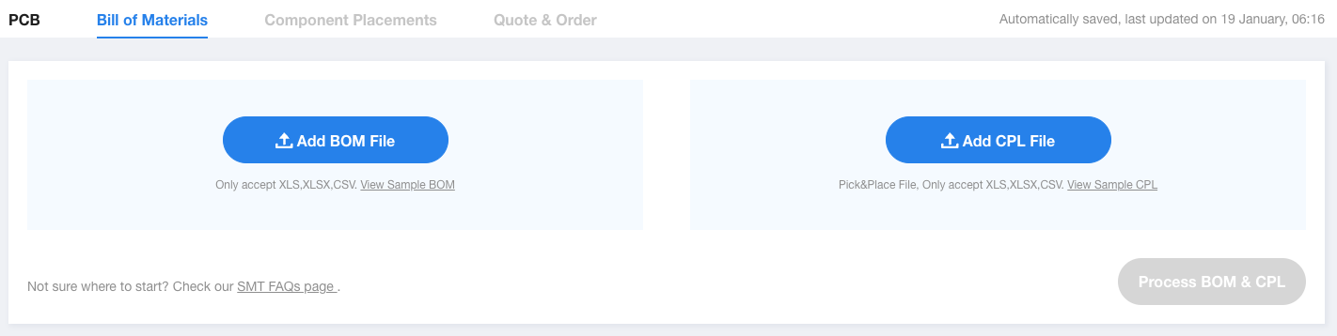
PCBAの設定をする
KiCadで出力したBOMとCPL(部品配置マップ)ファイルをアップロードする。

Slide 13
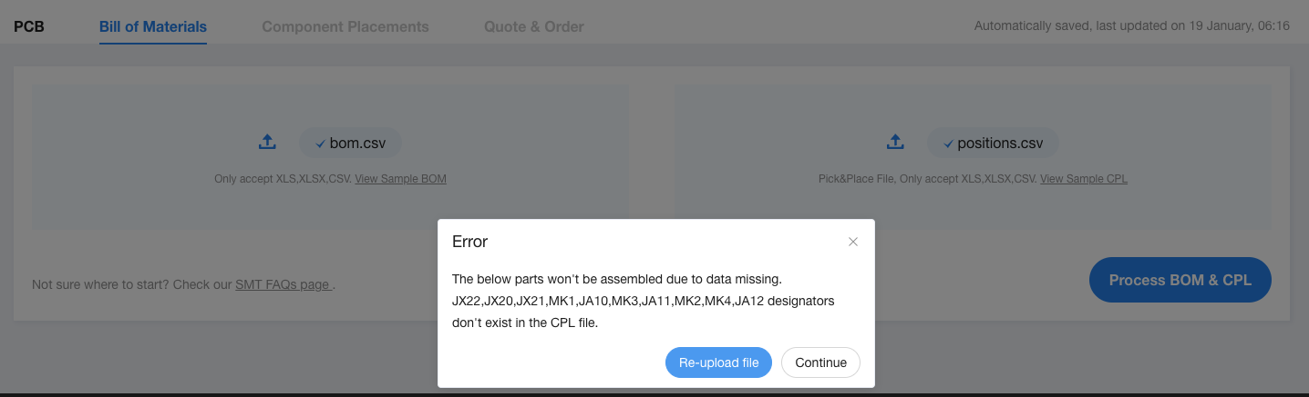
PCBAの設定をする
BOMとCPLに不一致(以下の例はCPL情報があるがBOMに存在しない部品)があったら、メッセージを確認してBOMとCPLを修正する。

Slide 14
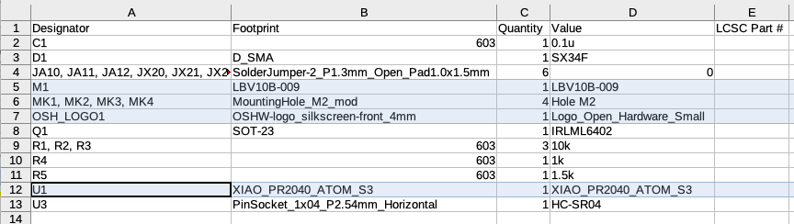
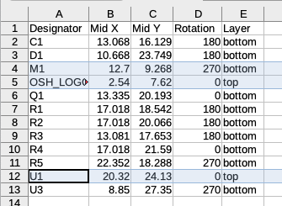
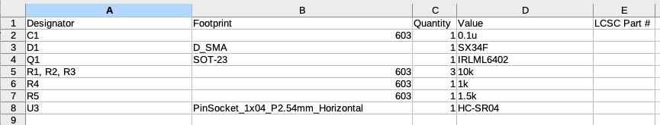
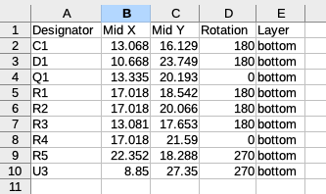
PCBAの設定をする
部品以外のパーツ(パターンジャンパ・取付穴・ロゴ等)
BOMとCPLの不一致箇所の修正例
実装依頼をしない(自分で実装する)部品
修正前
BOM
CPL
修正後

Slide 15
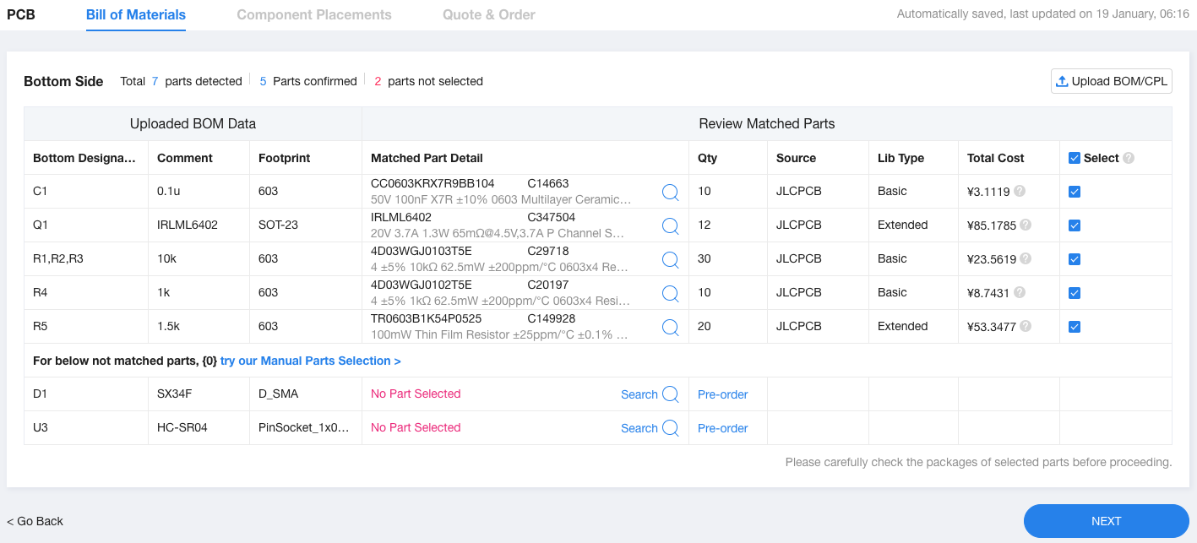
PCBAの設定をする
修正後のBOMとCPLをアップロードすると、JLCPCBがBOMから自動で該当部品の候補を選んで表示されるので確認する。精度は高くないので違う場合は修正する。

Slide 16
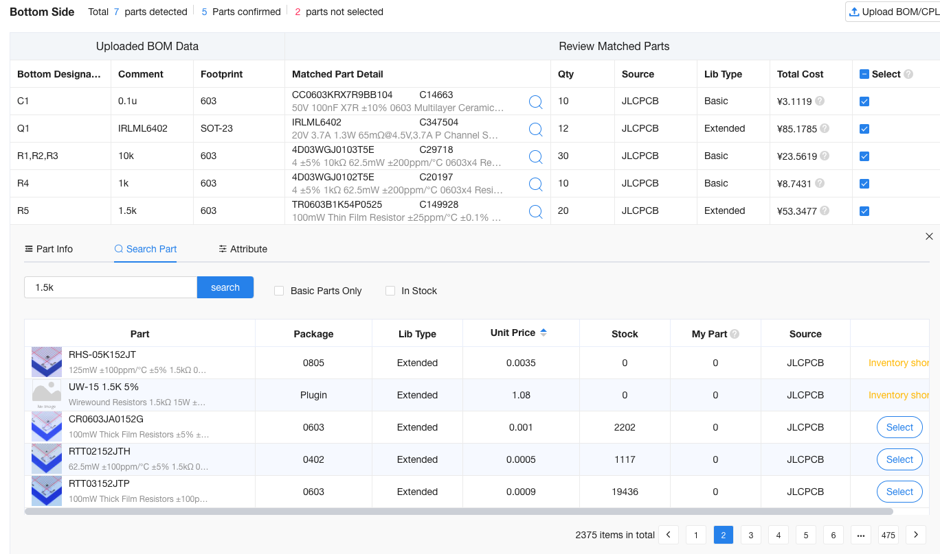
PCBAの設定をする
変更する部品(この例ではR5)を選択して、表示された候補から正しい部品を選択する。
部品にはBasic(標準)とExtended(単価が高い＋準備費用がかかる)があるので注意。

Slide 17
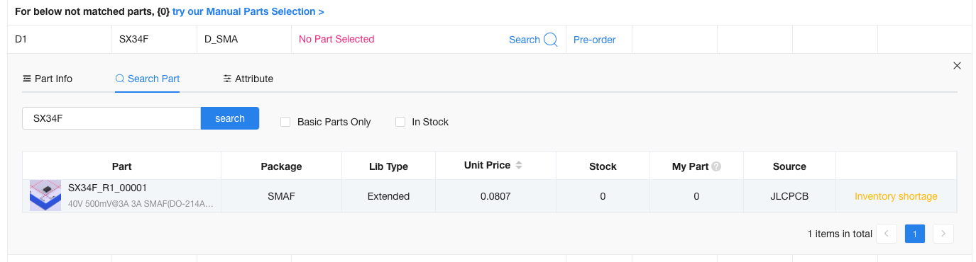
PCBAの設定をする
“No Parts Selected”の部品は自動で候補が見つからなかったので、”Search”に型番を入力して候補を検索する。検索で出てこない場合は「未実装」か「部品変更」を検討する。
以下の例ではStock0(在庫なし)なので次ページの手順で互換品(SS34F)に変更する。

Slide 18
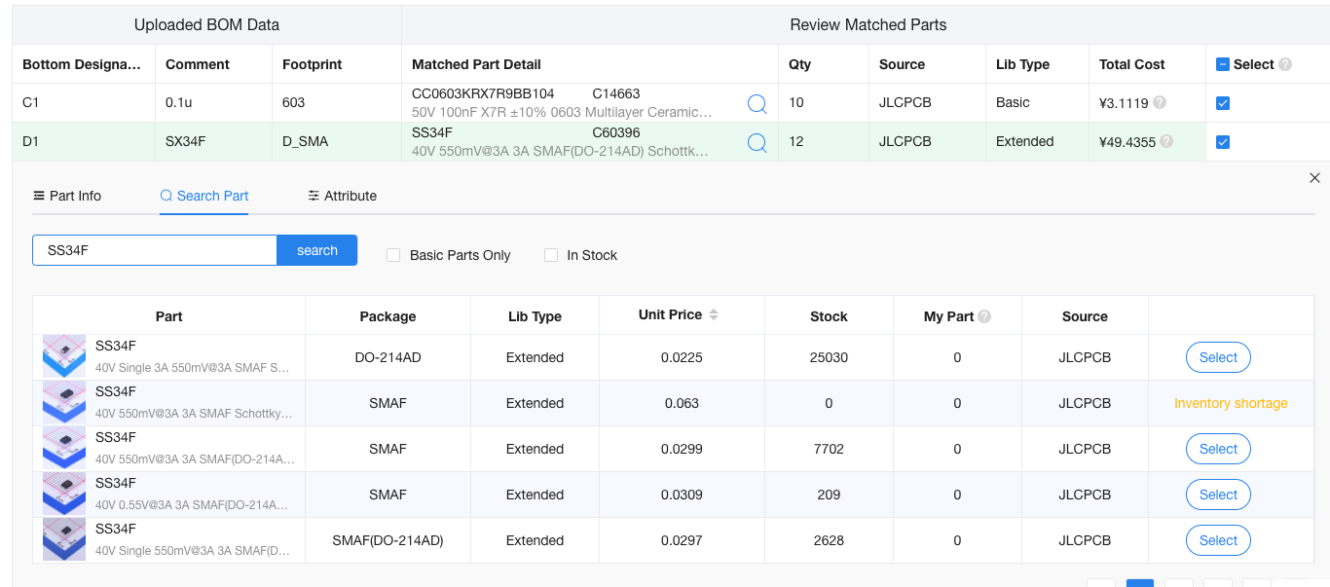
PCBAの設定をする
“No Parts Selected”の部品(D1:SX34F)を互換品(SS34F)に変更する。
”Search”に型番を入力して候補を検索し、Stockがある部品を選択する。

Slide 19
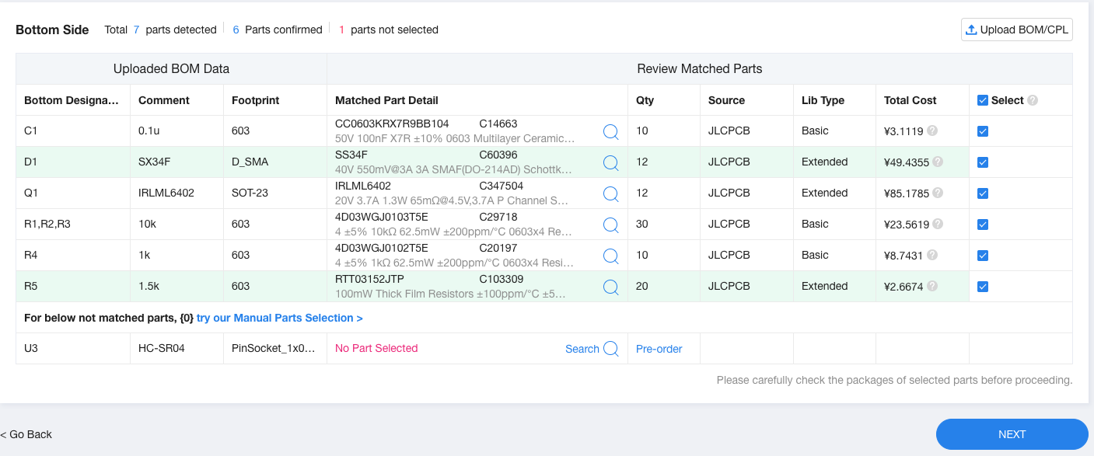
PCBAの設定をする
実装を依頼する部品の選択が終わったら、内容を確認して[NEXT]をクリックする。

Slide 20
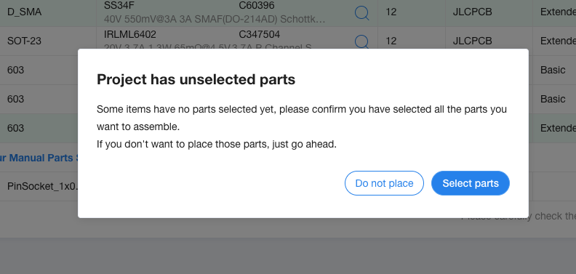
PCBAの設定をする
“No Parts Selected”(今回の例ではU3)が残っている場合はメッセージが出る。再度選択する場合は[Select parts]を、実装不要な場合は[Do not place]をクリックする。

Slide 21
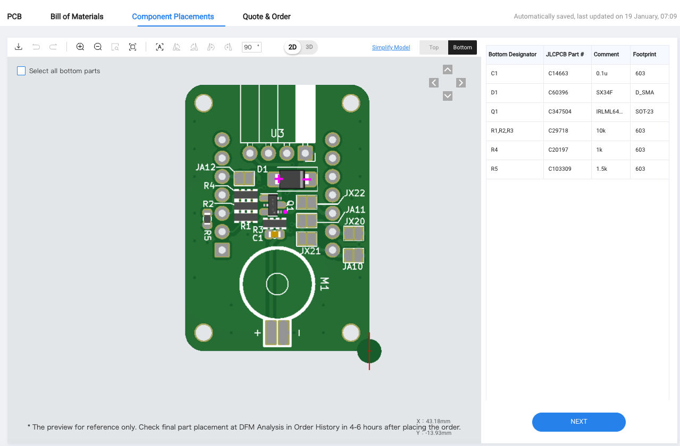
PCBAの設定をする
基板上の部品配置が表示されるので内容を確認する。
以下の例ではR1〜R4の部品の形状がおかしい(4個の抵抗アレイになっている)ので、”Bill of Materials”のタブに戻って部品を正しいものに変更する。

Slide 22
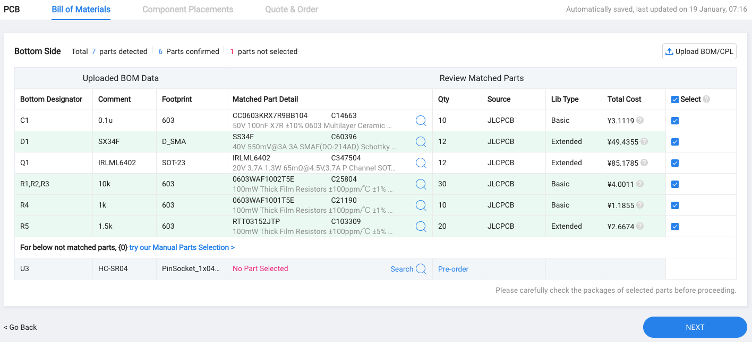
PCBAの設定をする
”Bill of Materials”のタブで部品を正しいものに変更、確認をして[NEXT]をクリックする。
以下の例ではR1〜R4を0603の単体の抵抗に変更した。

Slide 23
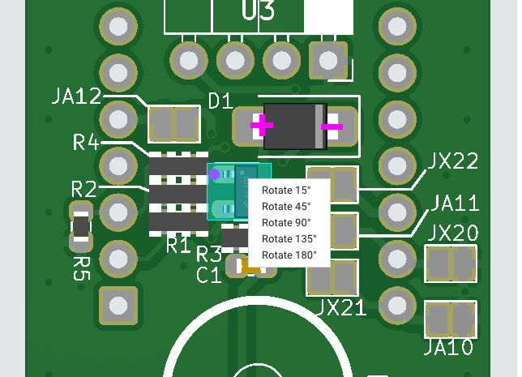
PCBAの設定をする
基板上の部品配置画面で実装方向を確認して、間違いがあれば右クリックで角度を修正する。
以下の例ではQ1が逆向きなので”Rotate 180°”で正しい方向に修正する。

Slide 24
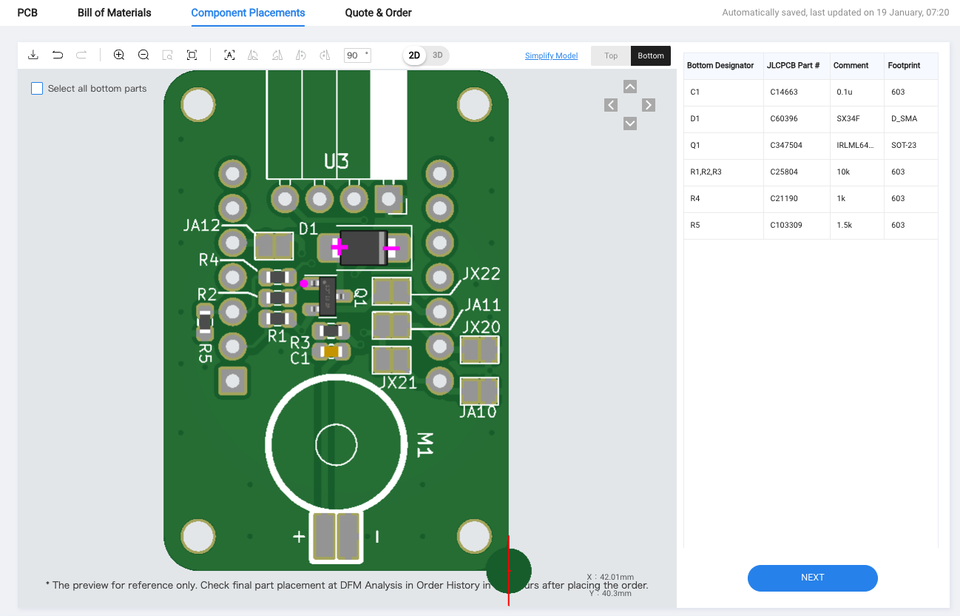
PCBAの設定をする
修正が終わったら部品配置を確認し、問題がなければ[NEXT]をクリックする。

Slide 25
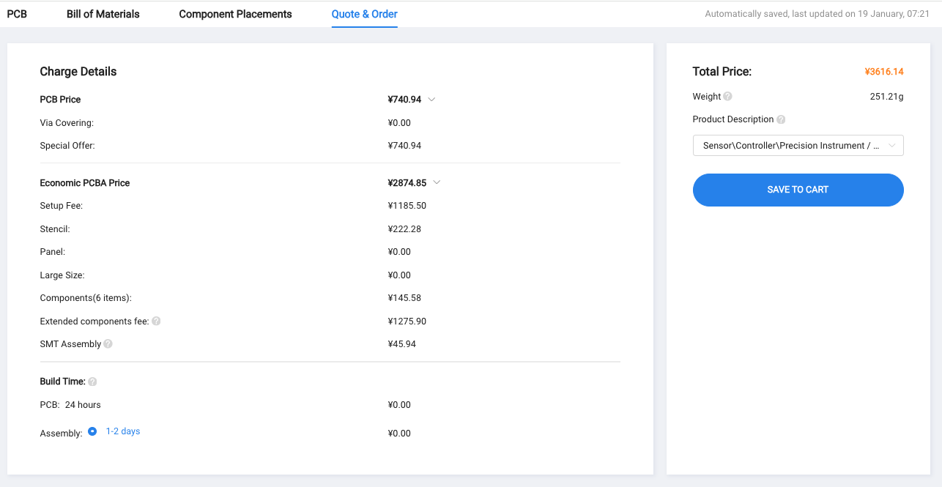
PCBA料金の支払いをする
すべて入力が終わると実装費用の見積もりが表示される。内容を確認して[SAVE TO CART]をクリックしてカートに追加する。

Slide 26
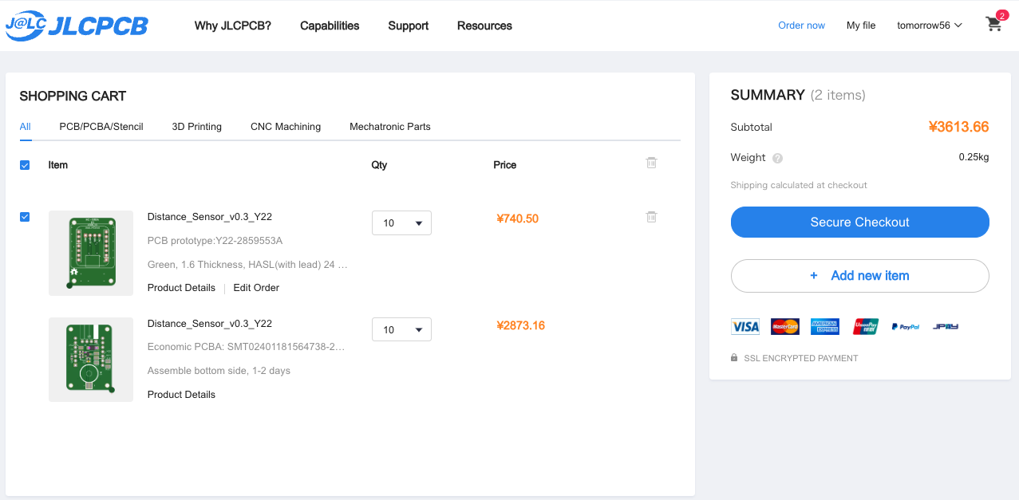
PCBA料金の支払いをする
PCB作成と部品実装の費用が表示されるので確認をし、問題がなければ[Secure Checkout]をクリックする。
予備の未実装基板が必要な場合は”PCB protptype”の方の”Qty"を増やす。

Slide 27
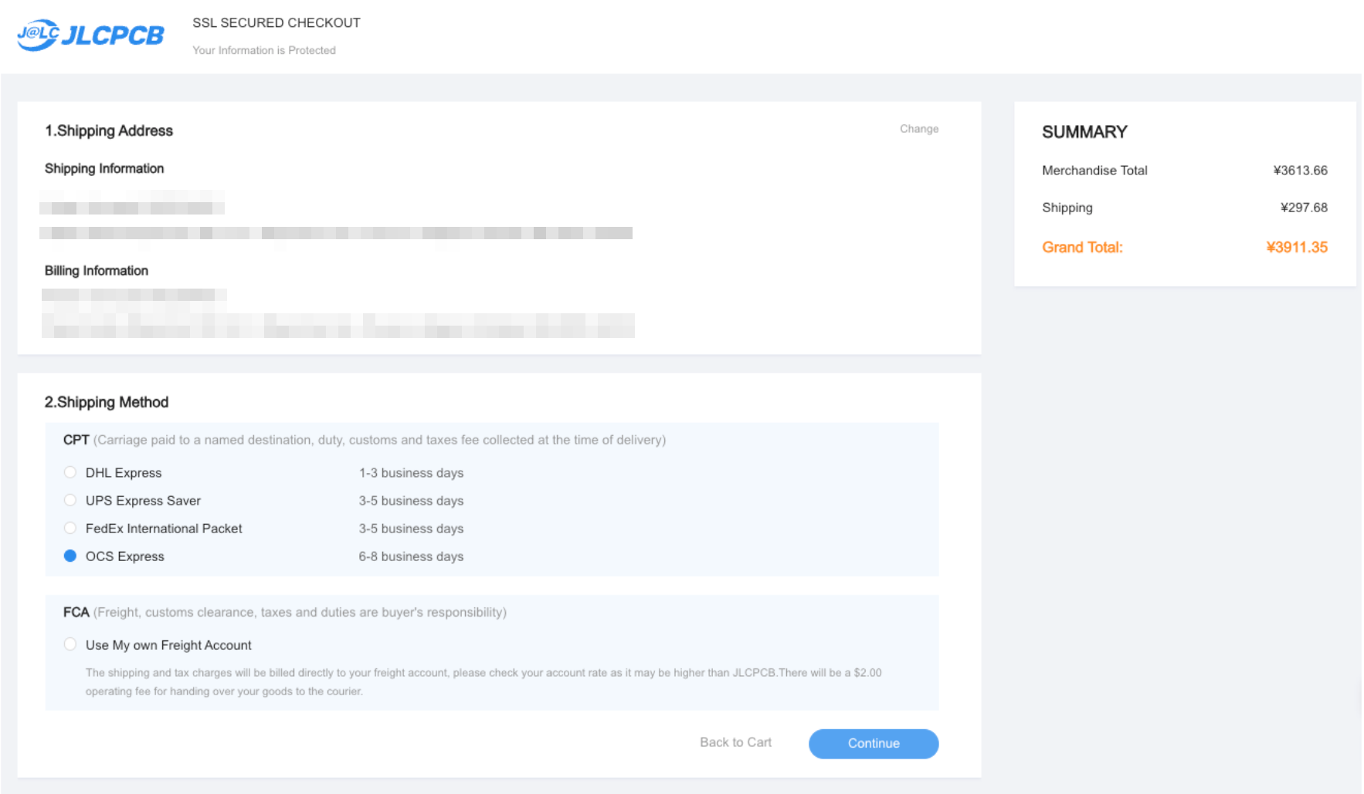
PCBA料金の支払いをする
“1.Shipping Address”を確認し必要に応じて修正する。
”2.Shipping Method”は選択すると右の”SUMMARY”の”Shipping”に金額が出るので、予算に応じて選択する。”OCS Express”が費用が安く追跡情報も細かく更新されるのでおすすめ。

Slide 28
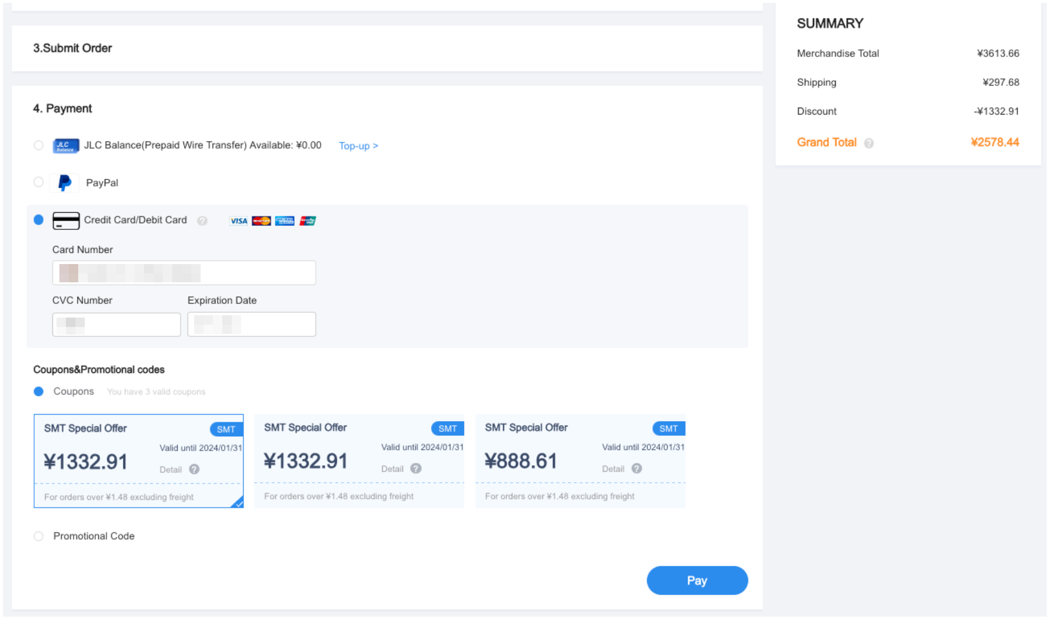
PCBA料金の支払いをする
“3.Submit Order”を押すと”4.Payment”(支払い)の画面になるので支払い方法を選択する。
クーポンがある場合はここで選択する。適用されると右の”SUMMARY”でディスカウントされる。
問題がないか確認して[Pay]をクリックして注文を完了する。

Slide 29
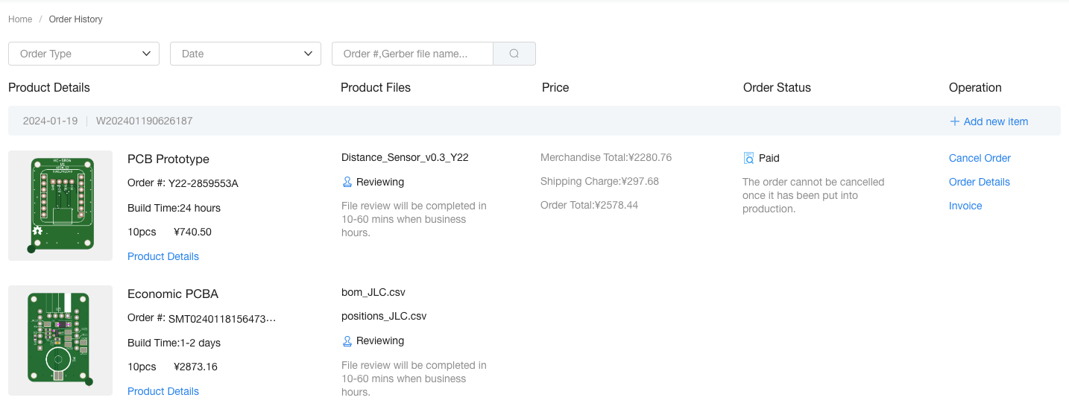
PCBA料金の支払いをする
注文が完了すると、アカウント情報の”Order History”に追加される。
進捗状況(Order Status)もここで確認できる。

Slide 30
参考資料
JLCPCBでPCBAを試してみる（Kicad7&Eagle）by fumiLab
https://fumimaker.net/entry/2024/01/11/003148
JLCPCB
https://jlcpcb.com/

Slide 31
最終ページ

